Slide 1

בניית אתרים
אלכס גורבצ'וב

Slide 2
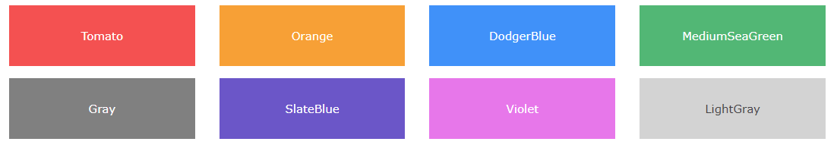

CSS
צבעים
גם HTML וגם CSS משתמשים ב-5 מערכות צבעים : RGB, HEX, HSL, RGBA, HSLA.
השימושי מבניהם: RGB ו-HEX. ניתן גם להשתמש בשמות של הצבעים.
RGB – 3 מספרים 0-255, לדוגמא: rgb(0,255,0). ניתן להוסיף שקיפות: rgb(0,255,0,0.5)
HEX – מס' צבע בהקסדצימלי, לדוגמא: 00FF00#

Slide 3
CSS
צבע רקע
תכונה: background-color
צבע טקסט
תכונה: color
צבע גבול
תכונה: border
פורמט:
border: <line-width> || <line-style> || <color>

Slide 4
CSS
רקע
background-color - צבע של רקע
background-image - תמונת רקע
background-repeat – שכפול של תמונת רקע
background-attachment – אופן התנהגות של רקע
background-position – מיקום הרקע
https://www.w3schools.com/cssref/tryit.asp?filename=trycss3_background_hero

Slide 5

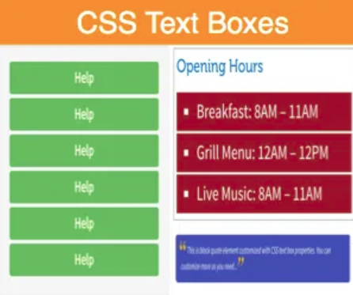
CSS
תרגיל 3
תיצרו קובץ HTML חדש.
הוסיפו קוד CSS כקובץ חיצוני
הוסיפו תמונת רקע שלא מתגלגלת
עיצבו את הדף הבא:

Slide 6

שאלות?

